Slide 1
Планети сонячної системи.
Планети – гіганти.

Slide 2
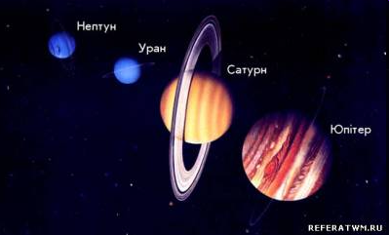
Планети – гіганти.
До планет-гігантів відносять Юпітер, Сатурн, Уран та Нептун.

Slide 3
Планети – гіганти.
Вони мають великі розміри та маси, хоча їх середня густина незначна у порівнянні з планетами земної групи. Переважно планети-гіганти складаються з легких елементів — водню, гелію, а також деяких інших газів.

Slide 4
Планети – гіганти.
Газоподібна атмосфера переходить в ядро з рідкого, а далі з твердого металічного водню.
Навколо планет-гігантів обертаються супутники різних розмірів. Один зі супутників Сатурна має атмосферу. Навколо планет цієї групи виявлені кільцеподібні утворення, які складаються з великої кількості частинок різних розмірів, що рухаються в площині екватора планет по коловим та еліптичним орбітам. Ширина кілець Сатурна приблизно 140 тисяч кілометрів, а товщина — не більша 1 км.

Slide 5
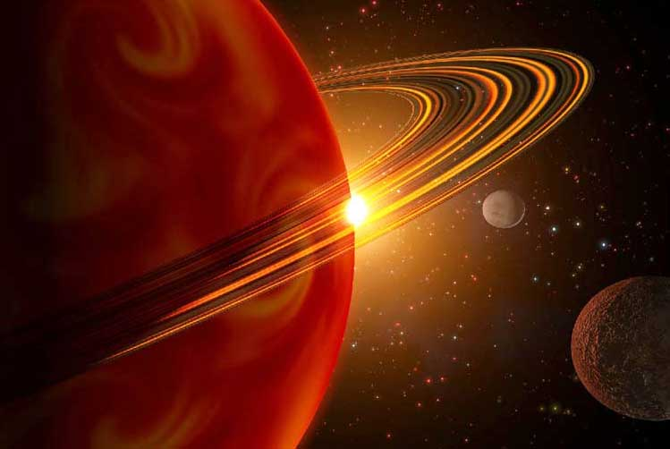
Юпітер
Юпітер — найбільша планета Сонячної системи. Маса Юпітера та сила тяжіння на його поверхні відповідно у 318 та 2,5 рази перевищують земні показники.

Slide 6
Юпітер
Спостерігаючи за Юпітером у телескоп, можна помітити світлі та темні смуги, що йдуть паралельно екватору. Вони мають хмарову природу і відносно стійкі протягом днів та тижнів, але змінюються протягом років. Для Юпітера властивий стійкий тип атмосферної циркуляції.

Slide 7
Юпітер
У 1831 році в південній півкулі Юпітера було виявлено Велику Червону Пляму. Червона Пляма — потужний антициклон, що обертається проти годинникової стрілки. Виникнення Червоної Плями пов'язане з різною швидкістю руху атмосферних мас, між якими вона знаходиться. Маси, розташовані вище, рухаються проти годинникової стрілки повільніше, ніж ті, що знаходяться нижче.

Slide 8
Юпітер
З усіх наявних супутників Юпітера чотири були відкриті Г.Галілеєм у 1610 р. і названі ним: Іо, Європа, Ганімед, Каллісто. На Іо виявленні діючі вулкани. Поверхня Європи вкрита мережею тріщин різної глибини. Один з боків Каллісто вкритий кратерами, вік яких становить біля 4 млрд років і які виникли внаслідок потужного метеоритного бомбардування на ранньому етапі існування Сонячної системи.

Slide 9
Юпітер
Ганімед — найбільший супутник не лише Юпітера, а й узагалі в Сонячній системі. Ввважають, що він у значній мірі складається з води або льоду. Поверхня супутника відбиває близько 40 % сонячного світла і її температура становить 140 К.
Іо — супутник Юпітера, на якому космічними станціями "Вояджер" виявлено діючі вулкани. Тим самим було підтверджено відповідну гіпотезу відомого українського астронома С.К.Всехсвятського.
Європа — супутник Юпітера, на думку астрономів, вкритий відносно товстим шаром водяного льоду.

Slide 10
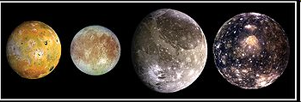
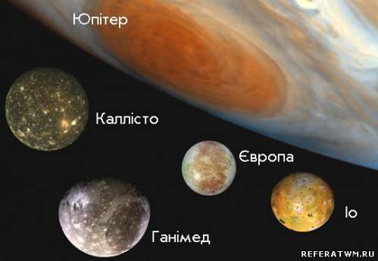
Юпітер
Галілеєві супутники

Slide 11
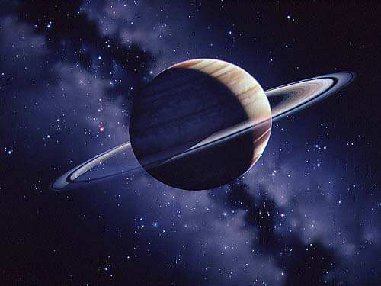
Сатурн
Сатурн — друга планета-гігант у Сонячній системі. Маса Сатурна в 95 разів більша за масу Землі, а сила тяжіння — в 1,12. Сатурн має дуже низьку густину — всього 0,7 г/см3. Тому вважають, що Сатурн, як й інші планети-гіганти, переважно складається з водню та гелію.

Slide 12
Сатурн
Система кілець Сатурна була відкрита Х.Гюйгенсом у XVII ст. Кільця мають складну структуру і складаються з великої кількості окремих вузьких кілець, утворених частинками, вкритих льодом чи інеєм. Середній поперечник частинок становить близько 1 м. Ширина кілець Сатурна становить біля 140 000 км, а їх товщина не перевищує 1 км.

Slide 13
Сатурн
Сатурн має кілька десятків відомих на сьогодні супутників, і їх продовжують відкривати поблизу цієї планети. Супутники Сатурна вкриті великою кількістю кратерів. Найбільший супутник планети — Титан. Він має потужну непрозору атмосферу товщиною біля 200 км, яка складається з азоту з домішками метану та водню.

Slide 14
Уран
Уран — це планета Сонячної системи, яка майже в 4 рази більша за Землю. Вона рухається навколо Сонця з періодом 84 земних роки. Маса Урана у 14,6 рази більша за масу Землі, а його середня густина становить 1,19 г/см3.
Уран належить до числа планет-гігантів: його екваторіальний радіус 25600 км, а маса 8,7·1025 кг.
Уран — це планета Сонячної системи, яка майже в 4 рази більша за Землю. Вона рухається навколо Сонця з періодом 84 земних роки. Маса Урана у 14,6 рази більша за масу Землі, а його середня густина становить 1,19 г/см3.
Уран належить до числа планет-гігантів: його екваторіальний радіус 25600 км, а маса 8,7·1025 кг.

Slide 15
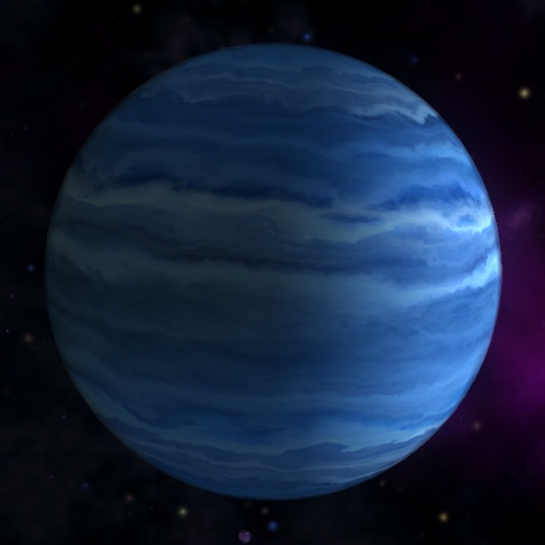
Уран
Англійський астроном Вільям Гершель 13 березня 1781 року відкрив планету Уран.

Slide 16
Уран
Ура́н — сьома від Сонця велика планета Сонячної системи, належить до планет-гігантів.
Планета названа ім'ям античного божества Урана, уособлення неба та піднебесного простору. Уран був батьком Кроноса (або Сатурна - у римському пантеоні).

Slide 17
Уран
Уран рухається навколо Сонця майже круговою орбітою (ексцентриситет 0,047), середня відстань від Сонця у 19 разів більша, ніж у Землі, і становить 2871 млн км. Площина орбіти нахилена до екліптики під кутом 0,8°. Один оберт навколо Сонця Уран здійснює за 84,01 земного року. Період власного обертання Урана складає приблизно 17 годин.

Slide 18
Уран
Уран має 27 супутників та систему кілець. Всі супутники отримали назви на честь персонажів творів Вільяма Шекспіра та Александра Поупа. Перші два супутники — Титанію і Оберон — 1787 року відкрив Вільям Гершель. Ще два сферичні супутники (Аріель та Умбріель) були відкриті 1851 року Вільямом Ласселом. 1948 року Джерард Койпер відкрив Міранду. Останні супутники були відкриті після 1985 р., під час місії «Вояджера-2», або за допомогою вдосконалених наземних телескопів.

Slide 19

Нептун
Непту́н - восьма за віддаленістю від Сонця, четверта за розміром і третя за масою планета Сонячної системи, що належить до планет-гігантів. Її орбіта перетинається з орбітою Плутона в деяких місцях. Також орбіту Нептуна перетинає комета Галлея.

Slide 20
Нептун
Нептун рухається навколо Сонця еліптичною, близькою до кругової орбітою (ексцентриситет 0,009); його середня відстань від Сонця у 30 разів більша, ніж у Землі, і становить приблизно 4497 млн. км. Це значить, що світло від Сонця доходить до Нептуна трохи більше 4-х годин. Тривалість року, тобто час одного повного оберту навколо Сонця — 164,8 земних років.

Slide 21
Нептун
. Нептун виглядає на небі як зірка 7,8 зоряної величини; при сильному збільшенні він має вигляд зеленуватого диска, позбавленого будь-яких деталей.
Нептун має магнітне поле, напруженість якого на полюсах приблизно вдвічі більша, ніж на Землі.
Ефективна температура поверхні планети становить близько 38 К. В центрі ядра Нептуна температура досягає 7000°К при тиску 7-8 мегабар

Slide 22
Нептун
Нептун має хімічний склад, мабуть, подібний до Урану: різноманітні "льоди" або затверділі гази, які містять близько 15% водню і невелику кількість гелію. Як і Уран, і на відміну від Юпітера із Сатурном, Нептун, можливо, не має чіткого внутрішнього розшарування. Але найбільш вірогідно, що у нього є невелике тверде ядро (рівне по масі Землі).

Slide 23
Нептун
Атмосфера Нептуна — це, здебільшого, водень і гелій з невеликою домішкою метану: синій колір Нептуна є результатом поглинання червоного світла в атмосфері цим газом, як на Урані. В атмосфері Нептуна були виявлені явища, схожі з земними полярними сяйвами.

Slide 24
Нептун
У Нептуна відомо 13 супутників: 1 великий, 3 середніх і 9 маленьких.
Тритон відкрито Вільямом Ласселем (о.Мальта, 1846). Він має 14 зоряну величину і є найбільшим серед супутників Нептуна. Відстань від Нептуна 394700 км, сидеричний період обертання 5 діб 21 год. 3 хв., діаметр близько 2707 км, що на 769 км менше діаметра Місяця, хоча маса його у 3,5 рази менша. Це єдиний супутник Сонячної системи, який обертається навколо своєї планети в протилежний бік від обертання самої планети навколо своєї осі.

Slide 25
Нептун
Другий за розмірами супутник Нептуна - Нереїда. Середня відстань від Нептуна 6,2 млн. км, діаметр — близько 200 км. Нереїда — найвіддаленіший супутник Нептуна (серед відомих). Вона робить один оберт навколо планети за 360 днів. Орбіта Нереїди дуже витягнута, її ексцентриситет становить 0,75. Найбільша відстань від супутника до планети перевищує найменшу в сім разів. Нереїду було відкрито 1949 року Джерардом Койпером (США).

Slide 26
Кінець,дякую за увагу!

